Slide 1
项目答辩
二手交易平台
小组成员：王浩天 周昱宏 陶昱丞 徐惠东
汇报人：陶昱丞
时间：2021.9.13

Slide 2
01
项目概述
02
项目完成情况
目 录Content
03
技术亮点
04
团队分工
05
经验教训

Slide 3
01
项目概述
Project overview.

Slide 4

项目概述
一款二手交易APP
面向校园
仅限交大师生注册使用
用户可以发布商品、需求，查看商品、需求，用户间可以自由聊天
自由交易
电商化
包含信誉及评价系统，用户可以相互关注

Slide 5
02
项目完成情况
Project Completion

Slide 6
项目完成情况
需求实现
实现了项目初制定的功能需求及非功能需求，并实现了一些新增需求
服务器端
部署两台服务器，通过nginx分发请求到springboot后台
App端
使用React-native搭建的前端app，页面精美
Web端
管理员页面，用于发布公告以及监控后台情况

Slide 7
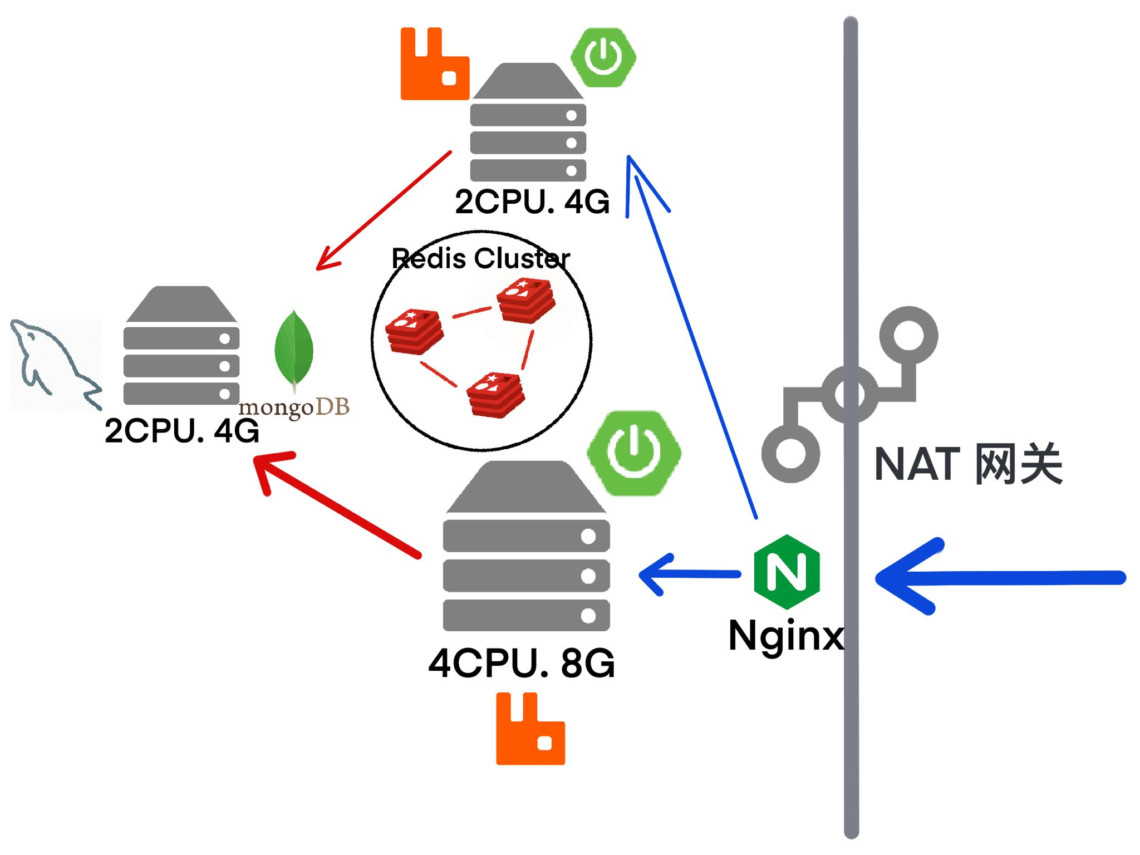
服务器部署

Slide 8
03
技术亮点
Technical highlights

Slide 9

Redis-Cluster
针对问题
单个Redis服务在服务器宕机时会造成单点故障，可用性低；Redis为单线程操作，无法应对高并发。
技术方案
在Cluster和Sentinel两种技术方案中选择去中心化的Cluster模式，多个主节点读写，相对Sentinel模式能够更好应对高并发。
实现效果
在测试中主动关闭部分Redis结点，Redis仍然能够保证正常运行，实现高可用。

Slide 10
内容自动审核
针对问题
商品及需求页面文字及图片由用户上传，若存在非法内容或不良图片可能会导致APP被封停。
技术方案
引入百度云内容审核API，对用户上传的文字信息和图片信息进行自动审核，保证非法内容或不良图片不会出现在其他用户界面中。
实现效果
自动审核API会运用自然语言处理和机器学习等模型对文字图片进行非法内容识别并返回给用户是否通过审核，未通过审核的内容不予显示。

Slide 11
Nginx负载均衡
针对问题
项目预期最大并发量为2000并发，届时服务器压力将会很大，应优化资源分配，避免过载。
技术方案
采用nginx负载均衡，对大量前端访问或流量进行分流，保证前端用户访问效率，并可以减少后端服务器处理压力。
实现效果
在性能测试中，APDEX（应用程序性能指标）得到了较大的提升， Requests Fail Rate明显下降。

Slide 12
消息队列
针对问题
上传、编辑商品，上传、编辑需求需要调用的审核API速度慢且最大并发为2，用户无法立即得到审核结果
技术方案
引入rabbitmq消息队列，建立生产者消费者模型，用户发送的待审核的信息被放入对应队列，并在消费者端进行审核。
实现效果
用户可以立即得到正在审核的结果，提升用户体验；同时使对应接口变得健壮。

Slide 13
其他技术亮点
当当网真实数据
Cache缓存
从当当网上爬取全部商品信息约20万条，使用真实数据填满数据库。
对于一些频繁访问的信息通过Redis进行缓存
分布式锁
在定时从Redis写入数据库时保持数据的一致性并防止多次写入

Slide 14
其他技术亮点
WebSocket
长连接，实现用户的聊天
两种限流
通过令牌桶+自定义注解实现接口的总限流，
通过redis+自定义注解实现单个用户对接口的限流
权限认证&安全
通过自定义注解，配合拦截器，实现对接口的细粒度权限认证及安全保障。
管理员页面
用React编写管理员页面，配合Spring-boot-admin实现后台监控。

Slide 15
04
团队分工
Team division

Slide 16
团队分工
王浩天
架构设计，前端部分页面编写，后端部分业务逻辑编写，Websocket服务搭建，服务器部署，后端性能测试，去中心化缓存。
周昱宏
前端架构设计，前端部分页面编写，后端部分业务逻辑编写，前后端单元、集成测试，后端权限认证及安全管理，消息队列，管理员相关功能
100%
100%
陶昱丞
前端架构设计，前端部分页面编写，后端部分业务逻辑编写，前后端单元、集成测试，nginx负载均衡，后端性能测试
徐惠东
后端架构设计，数据库设计与数据爬取生成，前端部分页面编写，后端部分业务逻辑编写，前后端单元、集成测试，系统测试，后端性能测试，内容审核。
100%
100%

Slide 17
05
经验教训
Lessons learned

Slide 18

经验教训
多个服务器实例定时任务出现重复写入数据库的问题，可用分布式锁解决数据一致性问题。
。
每次安装react依赖都要测试是否冲突，如因版本问题冲突而无法解决，则及时更换为其他功能相似且不冲突的依赖。
在由hibernate分配自增主键的情况下，产生竞争主键的问题，原准备用snowflake算法解决，后采用数据库自动分配主键解决
运用爬虫爬取网页/网站数据时，可以选择html代码相似页面进行大规模爬取

Slide 19
经验教训
高并发测试时才能发现系统及代码内部的问题所在，并进一步做出相应优化。
+125%
简化测试
性能测试时每次需重新导入数据库和命令行运行脚本，可以通过写python脚本来模拟这些命令行操作，从而提高效率
100%
75%
50%
25%

Slide 20
THANKS
谢谢观看
汇报人：陶昱丞
时间：2021.9. 13

